Slide 1

入行论156课
寂天菩萨 著
索达吉仁波切 宣讲
生西法师 辅导

Slide 2

自大圣境五台山
文殊加持入心间
祈祷晋美彭措足
证悟意传求加持
顶礼本师释迦摩尼佛
顶礼文殊智慧勇士
顶礼传承大恩上师
为度化一切众生发无上殊胜的菩提心而学习

Slide 3

顶礼寂天菩萨
尽舍国政善开显
稀奇佛子行之理
弘扬佛陀教法者
寂天菩萨前顶礼

Slide 4
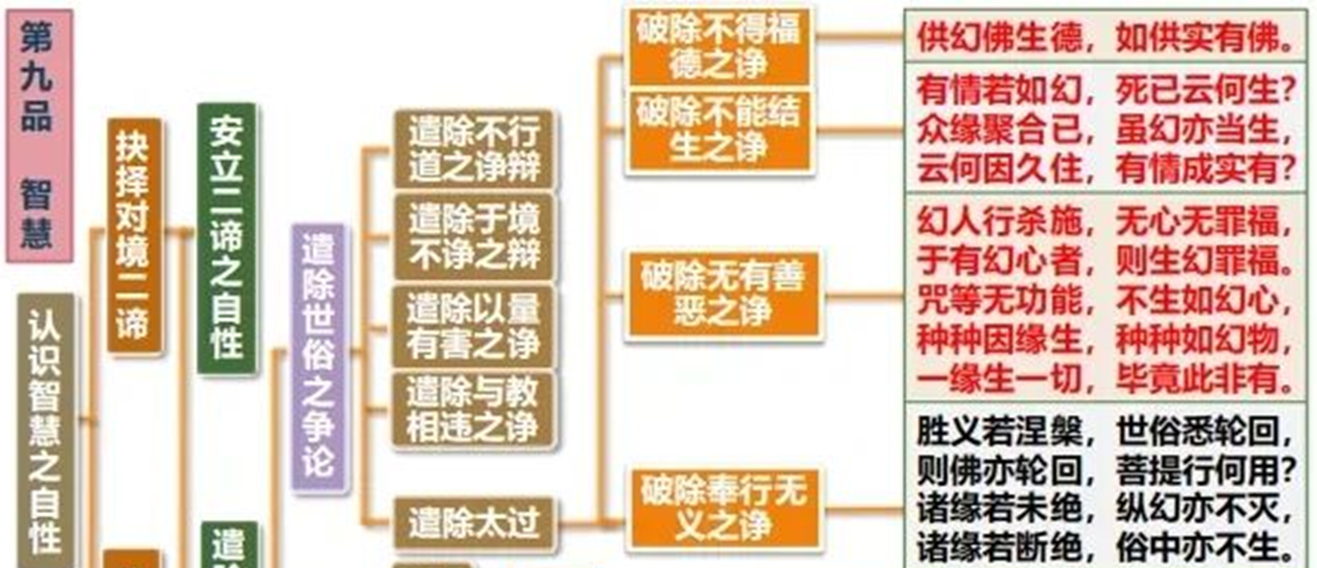
入行论155课科判

Slide 5

入行论·第156课
索达吉仁波切 宣讲
156课总义归摄
本课将继续破除有实宗混淆二谛的错误观点，并和唯识宗产开关于胜义中是否有自明自知心识的辩论。
1.有实宗混淆了世俗谛与胜义谛，认为如果万法本来清净，那么轮回和涅槃同体，发出两个太过
①“佛亦轮回”，②“菩提行何用” 。
2.对此中观宗提出自性涅槃和离垢涅槃。
3.唯识宗分随理唯识和随教唯识，此处辩论的对象是随理唯识。此宗认为轮回涅槃一切万法都是由心所变化。胜义中需承认远离能取所取的依他起心识作为轮回涅槃诸法的本基。唯识宗又可分为真相唯识和假相唯识，不同之处在于对外境的认识。真相唯识认为外境是心的一部分，假相唯识认为外境既不是心也不是心外之物。
4.心识和外境相互观待，没有能取就没有所取。因此中观宗用同等理的方式破除了唯识宗认为心识必须实有的依据。
5.真相唯识宗观点：心所缘取的并非外境就是心本身。心自己可以了知自己，叫做自证。中观宗举出教证、比喻破斥如果心识实有则不能自己了知自己。这里中观宗破斥的是胜义中的自证，名言中的自证并不破除，破除反而有害。
皈 依

Slide 6
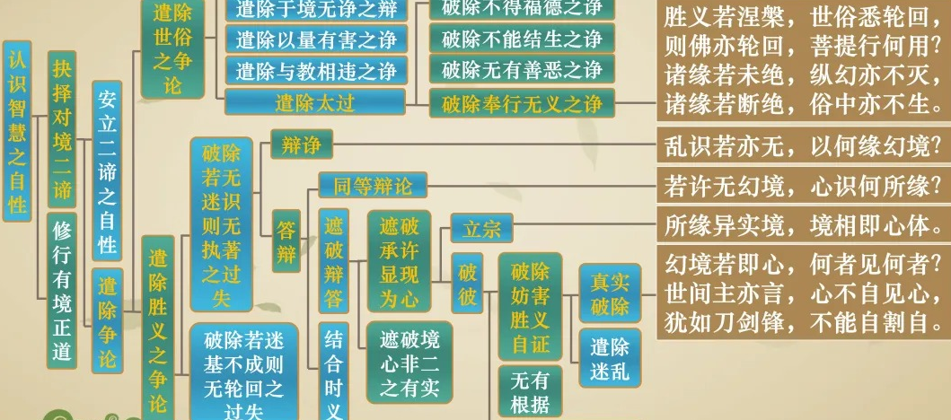
入行论156课科判

Slide 7
入行论·第156课
索达吉仁波切 宣讲
胜义若涅槃，世俗悉轮回，则佛亦轮回，菩提行何用？
（颂词1）
科判分析
辛二、遣除诤论：前面科判从分类、本体以及能衡量二谛的智慧差别这三个方面来安立了二谛的自性，世俗谛是生等显而无自性的现相，而胜义谛是一切法之空性。但中观以下宗派及未入道之凡庸等，他们因为各自的不同实执，对二谛产生诸多诤论。对于此等中观宗将从世俗和胜义两方面予以遣除。
壬一、遣除世俗之诤论：遣除对世俗显现、作用等诤论。
癸五、遣除太过：前三科判主要是遣除世间凡庸之诤，第四科判遣除声闻宗认为有违佛陀教言之诤。本科判（癸五）是有部、经部等小乘声闻认为中观宗承许万法空性有很大过失，因此中观宗以理一一遣除对方所发出种种太过，而成立空性。
子四、破除奉行无义之诤：以理破除对方认为“如果是空性的话，则奉行菩提道是没有意义的”诤论。
皈 依

Slide 8
入行论·第156课
索达吉仁波切 宣讲
胜义若涅槃，世俗悉轮回，则佛亦轮回，菩提行何用？
（颂词1）
消文释义
声闻宗问难：如果说世俗诸法于胜义中为清净涅槃，而世俗一切法皆属轮回，如此则轮涅同体，而佛陀亦应转于轮回，那样为得佛果而修持菩提行又有何用呢？涅槃：指获得佛果。
本颂重点
1. 对方问难的核心：既然一切万法的本体都是无自性的空性，那么世俗一切显现诸法于胜义中的本体也是清净涅槃、空性的，这样一来世俗轮回与涅槃体性相同、无二无别。由此发出太过：
①“佛亦轮回”，佛陀与众生体性无别，佛亦是众生，众生亦佛，那么佛陀亦应转于轮回；
②“菩提行何用”，这样一来，为证佛果而精勤修广大菩提行也没有意义乐，因为众生与佛体性无别，众生就是佛，根本不用修道。
2. 对方产生此辩难的原因：
没有区分世俗与胜义，将现相和实相混在一起了。从一切万法的究竟实相、胜义谛、空性的角度来讲，众生就是佛，烦恼就是菩提，轮回就是涅槃——的确如此。
皈 依

Slide 9
入行论·第156课
索达吉仁波切 宣讲
胜义若涅槃，世俗悉轮回，则佛亦轮回，菩提行何用？
（颂词1）
但是，所安立的胜义谛是圣者所证悟的境界，是所证达的究竟实相，并非凡夫分别心的对境。也就是说，就轮回中的众生而言，胜义中虽轮涅无别、一切万法自性清净，但凡夫尚未证达这个究竟胜义实相，因此在现相上仍有种种不断的轮回显现。众生当前所处于世俗轮回当中，而且只要流转轮回的因缘没有断灭，世俗中仍然会有如梦如幻的无欺显现。
相关公案
1.如《中论·观涅槃品》云：“涅槃与世间，无有少分别；世间与涅槃，亦无少分别。”
2.《六祖坛经》说：“凡夫即佛，烦恼即菩提。”
3.一些大乘经典中亦云：“众生即是佛。”
皈 依

Slide 10
入行论·第156课
索达吉仁波切 宣讲
诸缘若未绝，纵幻亦不灭，诸缘若断绝，俗中亦不生。
（颂词2）
科判分析
己三（增上对治）分二：一、略说；二、广说。
讲增上对治，正面讲怎么样生发精进。
消文释义
中观宗回答：并非如是，如果各种因缘尚未断绝，那么幻象等纵然虚幻，也不会消灭；如果各种业惑因缘断绝而入了离垢涅槃，那么在世俗中也不会产生轮回幻象。
本颂重点
1.涅槃分为“自性涅槃”与“离垢涅槃”：众生与佛陀都有“自性涅槃”，即众生与佛陀在体性上无二无别，众生原本自性清净，本体上没有任何垢染——这是法界究竟实相；但佛陀通过修菩提道获得了“离垢涅槃”，所证、所见与法界实相完全一致，而众生没有获得“离垢涅槃”，由于暂时的客尘烦恼所障碍，所见与实相不一致，故现今流转轮回，不得自在。比喻：一个国王梦到自己是乞丐，在梦没有醒来之前，虽然他拥有无数财产，在梦中却只能受苦。从梦中醒来后，则远离一切痛苦，具足本来财富。这里国王比喻自性涅槃，从梦中醒来比喻离垢涅槃。众生是梦中的国王，佛是醒来的国王。
皈 依

Slide 11
入行论·第156课
索达吉仁波切 宣讲
诸缘若未绝，纵幻亦不灭，诸缘若断绝，俗中亦不生。
（颂词2）
2.众生流转有其因缘：
转轮回的因缘是——业、烦恼、萨迦耶见。因此只要未以空性智慧断除，凡夫分别心所见与法界实相就不会一致，依然会不断流转轮回。纵然轮回中的一切显现如梦般无自性，但如梦如幻的显现在因缘未消失前不会自动泯灭。如同幻化师变出来的种种幻境幻物，只要咒语、石子、木块等因缘不散，这类幻现也绝不会自动消失。
3.佛陀因修习菩提而不流转轮回：
如果断绝了各种业惑因缘而入了离垢涅槃，那么在世俗中也不会产生轮回现相。例如佛陀证悟万法实相，虽然显现在众生面前，但却恒常安住在实相境界中。而且根据各大论师的解释佛陀示现在人间有其特殊因缘，绝非像众生因为业力流转轮回。例如善天论师说佛陀示现出世是以愿力而显现的，并不是因为流转轮回之缘没有中断；普明尊者说佛陀的幻象观待众生的福德因缘，如果众生有福德因缘，佛陀才会出现；假设不具备众生的福德因缘，那么世俗中佛陀也不会现世。慧源尊者说由于通过修习真如而次第灭尽了无明等十二缘起，因而佛陀不会流转轮回。因此⼀⽅⾯要成⽴空性，另⼀⽅⾯也要成⽴菩提⾏，奉⾏菩提⾏⼀定是有⽤的。
皈 依

Slide 12
入行论·第156课
索达吉仁波切 宣讲
诸缘若未绝，纵幻亦不灭，诸缘若断绝，俗中亦不生。
（颂词2）
相关教证
1.《弥陀疏钞》中说：“前是自性清净，今是离垢清净。”
2.《坛经》里面也说：“前念迷即凡夫，后念悟即佛。”在现相上（或者说前念），众生被无明烦恼所遮，不是佛陀，但在实相上（或者说后念），每个众生本具如来一切功德，可以叫做自性清净的佛。
3.《入香光室》云：“生佛一体，十界同居。”这是就实相而言的，但是在现相上，众生被烦恼所障，不能称之为佛。
皈 依

Slide 13
入行论·第156课
索达吉仁波切 宣讲
乱识若亦无，以何缘幻境？
（颂词3）
科判分析
壬二、遣除胜义之争论：前面的侧重点是在世俗的显现、作用，有一些争论。此科判是谴除胜义空性方面有一些争论，涉及到唯识宗的观点。
分二：
癸一、破除若无迷识则无执著之过失；癸二、破除若迷基不成则无轮回之过失。
“若无迷识则无执著之过失”这是唯识宗认为如果心识也是空性的，迷乱的心识不存在的话便无法缘取心的现相，因此便存在没有执著的过失。迷乱的心识不存在的话以何者执著显现？因此你们中观宗认为心识是空性的观点不合理、有过失。
“破除若迷基不成则无轮回之过失”这是唯识宗认为自明自知的依他起心识一定要存在，这是万法的“现基”，如果这一“现基”不存在，轮回万法则无法显现，这是有过失的。
子一、辩诤。
皈 依

Slide 14
入行论·第156课
索达吉仁波切 宣讲
乱识若亦无，以何缘幻境？
（颂词3）
消文释义
唯识宗：如果一切法无自性，连迷乱识也不存在，那么以何法去缘取幻境呢？
本颂重点
乱识若亦无”等这句，是唯识宗首先提出的问难。
唯识宗认为：万法皆为阿赖耶识中的习气，外境无有丝毫法存在，如同梦中景象，除了自心现起外，不可能存在外境，因此他们承认一切唯心造，无境唯心，而且这种心识也必然会实有不虚。他们对中观师驳难说：如果一切法了无自性，都是空性，有情之迷乱心识也无自性，那么何者能缘幻境诸法呢？因为你们不许有实存的心识，如是则不存在能取，那林林总总的外境诸幻法如何生起呢？
皈 依

Slide 15
入行论·第156课
索达吉仁波切 宣讲
若许无幻境，心识何所缘？
（颂词4）
科判分析
子二（答辩）分三：一、同等辩论；二、遮破辩答；三、结合时义。
丑一、同等辩论：前面真相唯识问难：“如果心识也是迷乱、不存在的，以何者作为能取，而缘所取境相呢？”中观宗以同等理破斥。同等理：以对方所使用的逻辑推理方式反击对方，以子之矛攻子之盾，使其观点无法成立。
消文释义
中观宗：如果你们唯识宗不许虚幻外境，那心识又以何为所缘境呢？
本颂重点
1.此颂破唯识要点：
境相与心识相互观待而立，离开境没有可以单独存在的心识。如果不承认实有外境，那么实有心识也应该不存在，而唯识宗却承认无境唯心，那这心识到底以何为所缘境？
2.心识与境的关系：
能取的心识与所取的外境本身即是相互观待依存，如同左右、上下一样，如果一方不具，另一方也不可能存在。
皈 依

Slide 16
入行论·第156课
索达吉仁波切 宣讲
若许无幻境，心识何所缘？
（颂词4）
如果能取的心识不存在，单独安立一个境相存在是不合理的，如同说虚空中有一支鲜花，但没有任何眼识可见、没有心识可认知，那么这朵花是什么样子的，无有任何根据可以认知花的存在（等于没有）；同样，如果没有一个境相，离开境相还有能取的心识存在的话，那么心识此时根本无法缘取、认知任何境相，等于说此时的心识任何境相都无法认知，那么心识的法相（明明清清的了知）便无法安立了（没东西可认知便等于没有认知到任何法）。
3.破唯识只在胜义中破，名言中很合理：
在世俗名言中，唯识宗万法唯心的教言非常殊胜，是名言中的实相，可以暂时依靠这些教言认识心的本性。“无垢光尊者的《大圆满心性休息》、麦彭仁波切的教言中，都强调万法唯心，揭示了“不是外境在动、是心在动”的密意。”“大圆满也有许多寻找心之本体的窍诀，与唯识宗的观点基本相同。”
相关公案
六祖以“仁者心动”窍诀平息“风吹幡动”争论；二祖“立雪断臂”，寻心开悟。
皈 依

Slide 17
入行论·第156课
索达吉仁波切 宣讲
所缘异实境，境相即心体。
（颂词5）
科判分析
丑二、（遮破辩答）分二：一、遮破承许显现为心；二、遮破境心非二之有实。寅一（遮破承许显现为心）分二：一、立宗，二、破彼。
卯一、立宗：颂词是真相唯识宗所立宗义。
消文释义
真相唯识宗补救说：我们并非完全承认无境，自宗认为，心识所缘（所缘）并非（异）实存（实）的外境（境），而是显现外性之所取相（境相）即是（即）心识自身（心体），也就是说所缘境并非真实外境，而是唯心所现，除心体外无它矣！
皈 依

Slide 18
入行论·第156课
索达吉仁波切 宣讲
所缘异实境，境相即心体。
（颂词5）
本颂重点
真相唯识观点：心外无境，境即是心。
真相唯识立宗为：“心外无微尘义境相，一切的现相如同梦境一般，梦境之外并不存在真实的外境。这些现相是由阿赖耶识变现的种种境相，不是心外真的有各种境相，是心识的体性。” 因此没有你们所说的境相不存在，能缘取的心也就不存在的过失，我们所说的境相不是心外之境，它是心识的体性，属于“相分”，即心识有见、相两分。心有个明了的所见，像长短、红白等境相这一份，就是“相分”；心又有能明知、能觉受的一分，即是“见分”。所以根身器界等所见实际上是识的体性。是识所明知、所觉受的境相，成了心的行境，并不是心外的境义。
皈 依

Slide 19
入行论·第156课
索达吉仁波切 宣讲
幻境若即心，何者见何者？世间主亦言，心不自见心，犹如刀剑锋，不能自割自。
（颂词6）
科判分析
卯二（破彼）分三：一、破除妨害胜义自证；二、无有根据；三、破除妨害遮破。
破彼：中观宗对真相唯识所立宗义进行遮破。
第一是破除妨害胜义自证，所谓的自证，就是自己证明自己，自己了知自己。因为他说外境是我们的心，那么我了知外境，相当于心了知心。心了知心，在胜义当中是有妨害的，胜义当中不可能有自己证明自己的情况出现，这是破除妨害胜义自证。
第二是无有根据，没有什么根据可以成立这个观点。
第三是破除妨害遮破。
辰一（破除妨害胜义自证）分二：一、真实破除；二、遣除迷乱。
巳一、真实破除
皈 依

Slide 20
入行论·第156课
索达吉仁波切 宣讲
幻境若即心，何者见何者？世间主亦言，心不自见心，犹如刀剑锋，不能自割自。
（颂词6）
消文释义
中观宗：如果幻境即是心识本身，那么是谁看见谁呢？世间唯一怙主——佛陀在《宝髻经》中说过：自心不能见自心，就像刀剑锋刃不能自己割自己一样。
本颂重点
1.破斥的要点：实有的法不可能分成两个部分。
“如果你们说境相是心的体性，又承许心识是实有的，那么是谁看见谁呢？实有的心识谁是能见、谁是所见呢？实有的一就分不出能见的“相分”和所见的“见分”。如果没有能见与所见，怎么成立“见”呢？”如果有能见所见，不可能是谛实的“一”，而成了假立的“一”。这里中观宗采取了最严格的观察方式，如果胜义中有一颗实有的心，那么 “一”上安立不了能见、所见两分。严格意义上的“一”不可能有能见和所见。
2.比喻，“犹如刀剑锋，不能自割自”，就好像锋利宝剑的剑锋，它可以摧毁其他的钢铁，摧毁其他的东西，但是它能不能自己割自己呢？割不了自己。有分开的能做、所做两分才能成立作业；没有分开的两分，自己在自身上面无法运作。剑的锋刃就是那么一个点，不可能割自己。
皈 依

Slide 21
入行论·第156课
索达吉仁波切 宣讲
幻境若即心，何者见何者？世间主亦言，心不自见心，犹如刀剑锋，不能自割自。
（颂词6）
3.胜义中破，名言中不破：在名言中自证是合理存在的，比如喝糖水，尝到的水的同时心识便了知水的味道，不用通过其它推理或者他法来证明喝到的水的味道是什么，心识当下就自明自知。中观宗不遮破名言中的自证存在，遮破的是“胜义自证存在”。即胜义中自证是无法安立的，不可能存在的。真相唯识宗所承许的心识实有、心识有“见相两分”在胜义范畴当中是有妨害的，胜义当中不可能有自己证明自己的情况出现。
相关教证
1.《楞伽经》云：“犹如剑自刃，不能斩自锋，指不触自尖，心不见自心。”
2.《宝髻经》中云：“自心不能见自心。”
皈 依

Slide 22

入行论·第156课
索达吉仁波切 宣讲
思 考 题
1.有些人说：“大乘经论中均说众生是佛、轮回是涅槃，所以修六度万行完全多此一举。”对此，你如何看待？请说明理由。

Slide 23
入行论·第156课
索达吉仁波切 宣讲
思 考 题
2.涅槃分为哪两种？这是否只是藏传佛教的观点？为什么？

Slide 24
入行论·第156课
索达吉仁波切 宣讲
思 考 题
3.请具体说明，显宗教理的顶峰，是唯识宗还是中观宗。唯识宗与中观宗的基本教义是什么？

Slide 25
4.我们又不是有实宗，为何要了解它与中观宗之间的辩论？对此你有哪些感触？
入行论·第156课
索达吉仁波切 宣讲
思 考 题
4.唯识宗的观点既然合理，中观宗为什么还要破它？破与不破之间的界限怎么划分？

Slide 26
入行论·第156课
索达吉仁波切 宣讲
思 考 题
5.有人说：“如果不承认心识，那就无法了知外境了，所以心识必须存在。”对此你如何回答？

Slide 27
入行论·第156课
索达吉仁波切 宣讲
思 考 题
6.名词解释：同等理、真相唯识、假相唯识。

Slide 28
入行论·第156课
索达吉仁波切 宣讲
思 考 题
6.名词解释：同等理、真相唯识、假相唯识。

Slide 29
入行论·第156课
索达吉仁波切 宣讲
思 考 题
7.我们明明可以回忆过去，为什么说自证的存在不合理？中观宗是怎么样破除的？

Slide 30
入行论·第156课
索达吉仁波切 宣讲
思 考 题
1、关于涅槃以下正确的是？
A. 只有佛才有涅槃；
B. 众生通过菩提行修出了一个新的涅槃；
C. 佛陀安住在涅槃境界因此无法出现在轮回中；D. 涅槃可以用脏衣服洗成干净衣服来类比。

Slide 31
入行论·第156课
索达吉仁波切 宣讲
思 考 题
2、关于唯识宗以下正确的是？
A. 外境都是心的显现；
B. 外境既不是心，也不是心外的法；
C. 唯识宗是显宗最高的见解；
D. 唯识宗是名言中最究竟的实相。

Slide 32
入行论·第156课
索达吉仁波切 宣讲
思 考 题
2、关于唯识宗以下正确的是？
A. 外境都是心的显现；
B. 外境既不是心，也不是心外的法；
C. 唯识宗是显宗最高的见解；
D. 唯识宗是名言中最究竟的实相。
答案ABD
【解析：A是真相唯识宗的观点，B是假相唯识宗的观点，C. 显宗最高的见解是中观应成派，D. 唯识宗万法唯心的道理是名言中最究竟的真理。】

Slide 33
入行论·第156课
索达吉仁波切 宣讲
思 考 题
3、唯识宗关于心识的看法，正确的是？
A. 心识必须实有，否则如何缘取外境；
B. 没有心识则轮回、涅槃一切万法失去了基础；
C. 心识可以分为见分、相分等部分；
D. 见分和相分同属心的一部分，心自己能感知自己。

Slide 34
入行论·第156课
索达吉仁波切 宣讲
思 考 题
3、唯识宗关于心识的看法，正确的是？
A. 心识必须实有，否则如何缘取外境；
B. 没有心识则轮回、涅槃一切万法失去了基础；
C. 心识可以分为见分、相分等部分；
D. 见分和相分同属心的一部分，心自己能感知自己。
答案ABCD
【解析：参考法本】

Slide 35
入行论·第156课
索达吉仁波切 宣讲
思 考 题
4、中观宗对唯识宗的破斥，正确的是?
A. 实有的心识不可能分成见分和相分，这样就不是实“一”；
B. 自证在名言中不合理；
C. 中观宗破斥心识时采用了最严格的观察方式；
D. 如同一把刀不能砍它自身，心也不能自己看见自己。

Slide 36
入行论·第156课
索达吉仁波切 宣讲
思 考 题
4、中观宗对唯识宗的破斥，正确的是?
A. 实有的心识不可能分成见分和相分，这样就不是实“一”；
B. 自证在名言中不合理；
C. 中观宗破斥心识时采用了最严格的观察方式；
D. 如同一把刀不能砍它自身，心也不能自己看见自己。
答案ACD
【解析：B. 按照麦彭仁波切自宗的观点，名言中不破自证。中观宗破自证是在胜义中，也即采用了最严格的观察方式，因此A、C、D正确。】

Slide 37

回 向
所南德义檀嘉热巴涅
托内尼波札南潘协将
杰嘎纳其瓦隆彻巴耶
哲波措利卓瓦卓瓦效
文殊师利勇猛智 普贤慧行亦复然
我今回向诸善根 随彼一切常修学
三世诸佛所称叹 如是最胜诸大愿
我今回向诸善根 为得普贤殊胜行
生生世世不离师 恒时享用胜法乐
圆满地道功德已 唯愿速得金刚持

